Slide 1

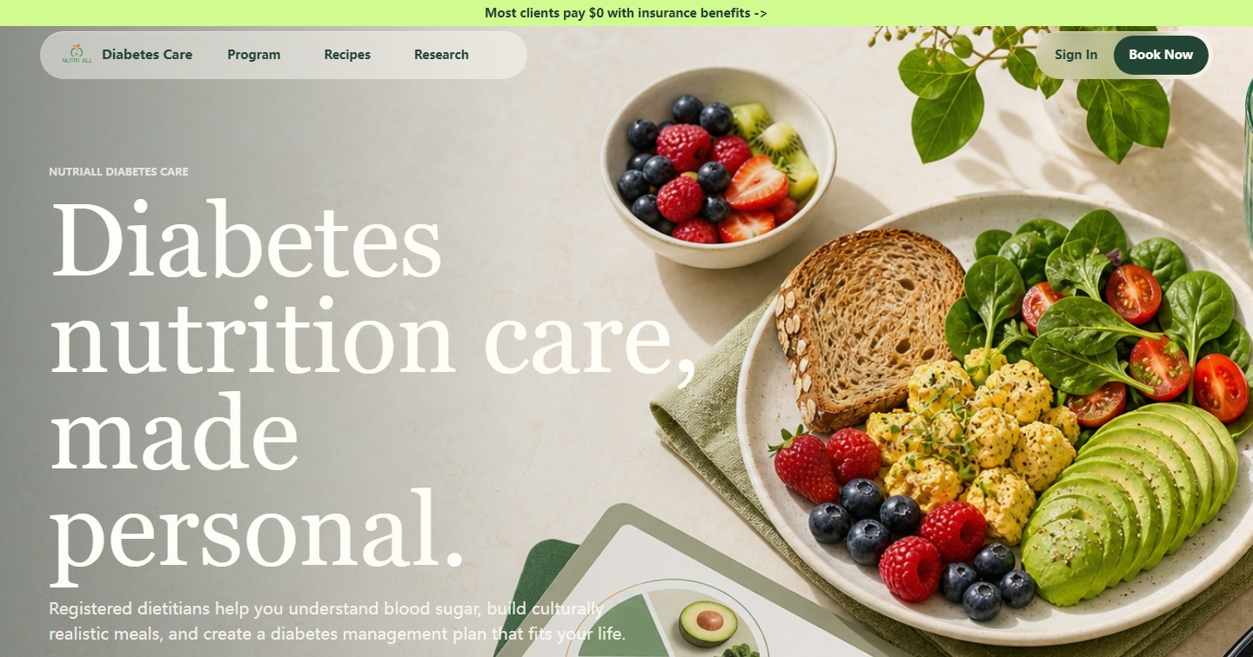
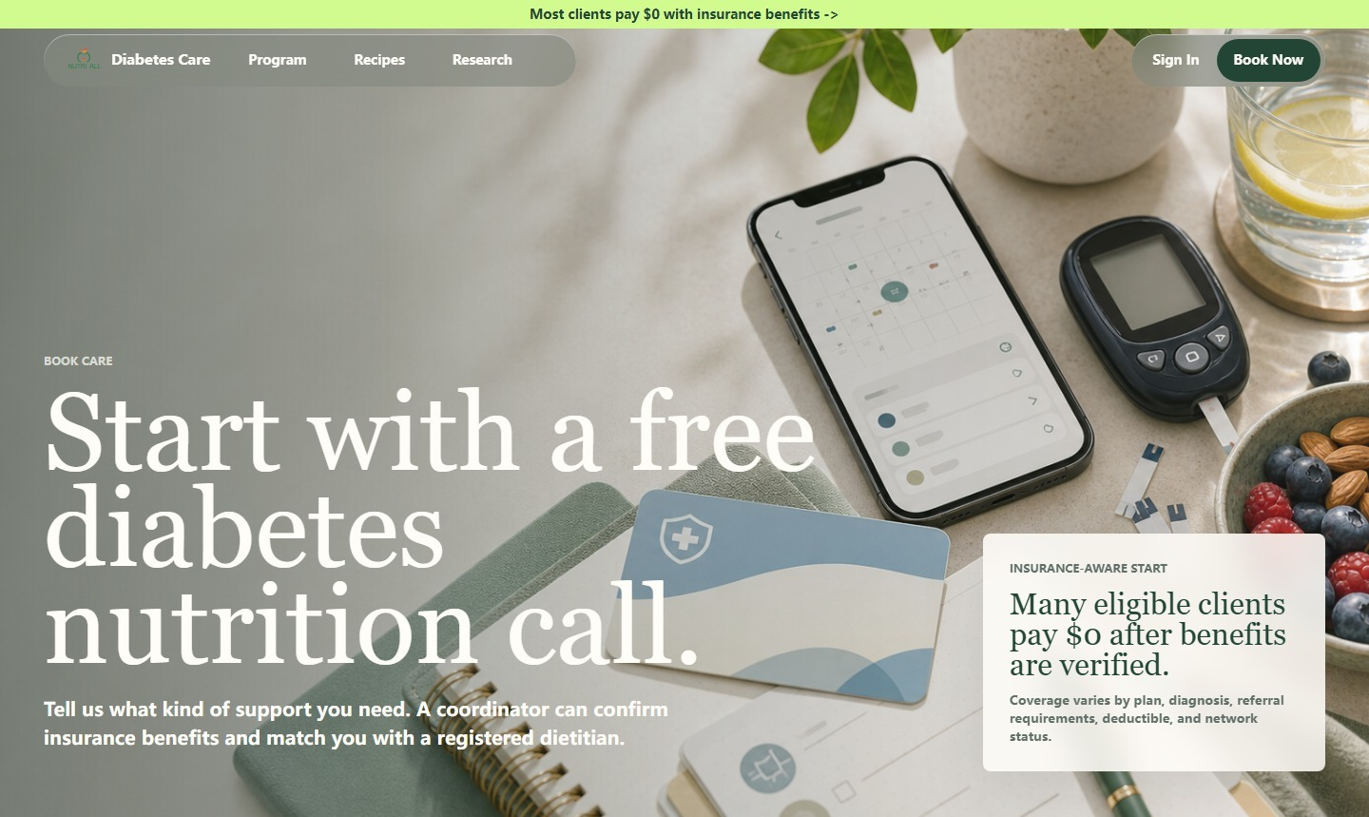
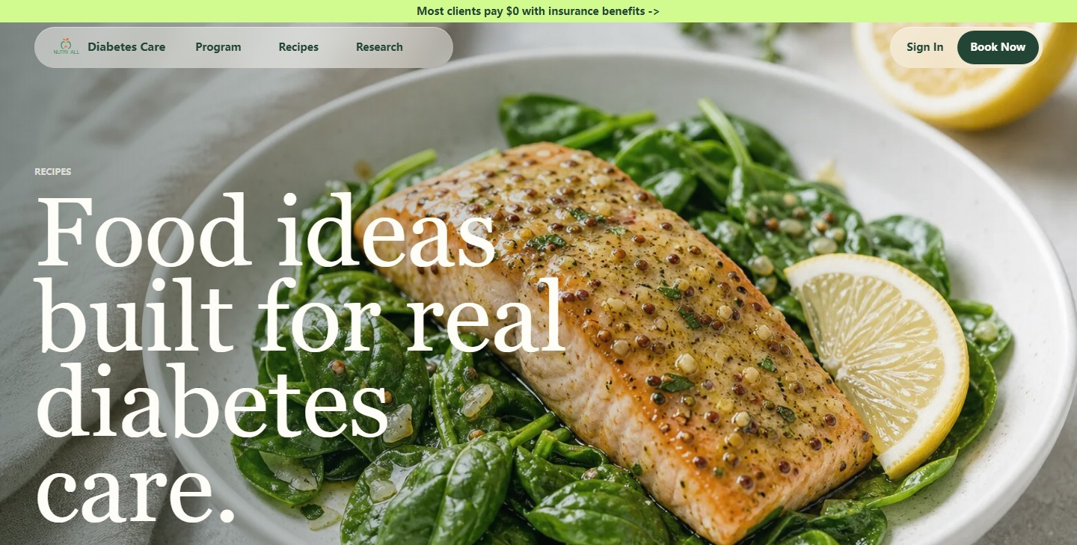
CLIENT PROPOSAL
Homepage Preview
NutriAll
Diabetes Care
糖尿病营养管理独立站
网站设计方案
以专业营养服务、保险福利核验、
公开研究解读和实用食谱为核心，
建立一个可信、清晰、可转化的
糖尿病护理入口。
Booking
Recipes
2026 · Website Concept Direction
NutriAll Diabetes Care · Website Design Proposal
01

Slide 2
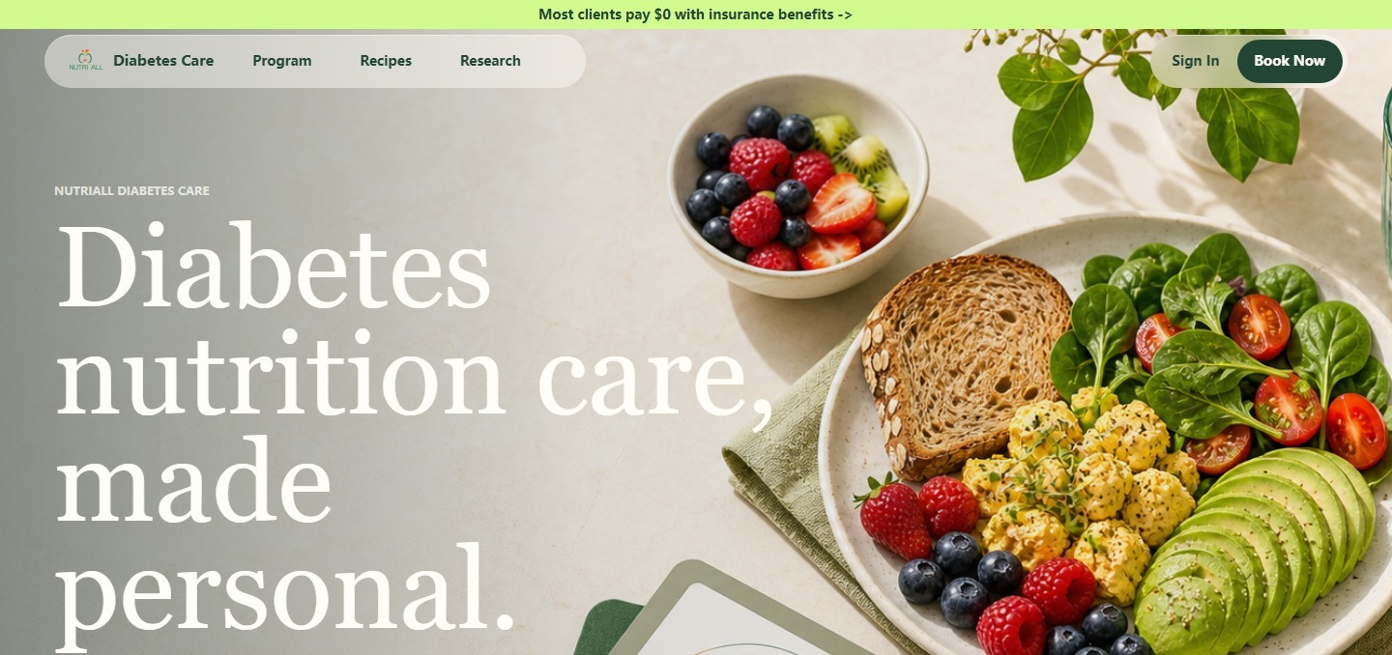
PROJECT CONTEXT
为什么需要一个糖尿病
独立业务站
当前首页方向
将糖尿病业务从 NutriAll/NutriWell 的综合健康服务中拆分出来，需要更聚焦的叙事、更明确的转化路径和更强的信任建立。
• 目标用户不是泛健康人群，而是正在处理 A1C、血糖波动、饮食选择、保险福利和长期管理压力的人。
• 网站需要从第一屏就明确：这是糖尿病营养管理，不是普通饮食建议。
• 内容要兼顾专业感与可理解性：研究、食谱、保险、预约都必须用用户听得懂的话讲清楚。
• 视觉上保留 NutriAll 的温度，同时做出更现代、更高级、更像独立品牌的表达。
核心定位
专业、可信、可访问的糖尿病营养护理入口
NutriAll Diabetes Care · Website Design Proposal
02

Slide 3
SITE ARCHITECTURE
网站结构与路由规划
结构以“了解服务 → 建立信任 → 浏览内容 → 核验保险 → 预约咨询”为主线，避免用户在关键转化前迷路。
首页
品牌第一印象、核心价值、服务范围、保险提示、团队信任、预约入口
Program
糖尿病营养管理项目：饮食、血糖、A1C、碳水、文化饮食与长期陪伴
Recipes
糖尿病友好食谱总页与详情页，承接 SEO 和日常复访
Research
公开研究白话解读，建立科学可信度并降低理解门槛
Insurance
解释 $0 / 保险福利核验逻辑，减少价格焦虑
Booking
分步骤预约流程，把意向转为可跟进线索
About
团队、理念、服务语言和文化适配能力
推荐客户沟通口径：先确认糖尿病独立站的定位与内容边界，再进入预约系统、保险核验和后端 CRM 的技术细节。
NutriAll Diabetes Care · Website Design Proposal
03

Slide 4
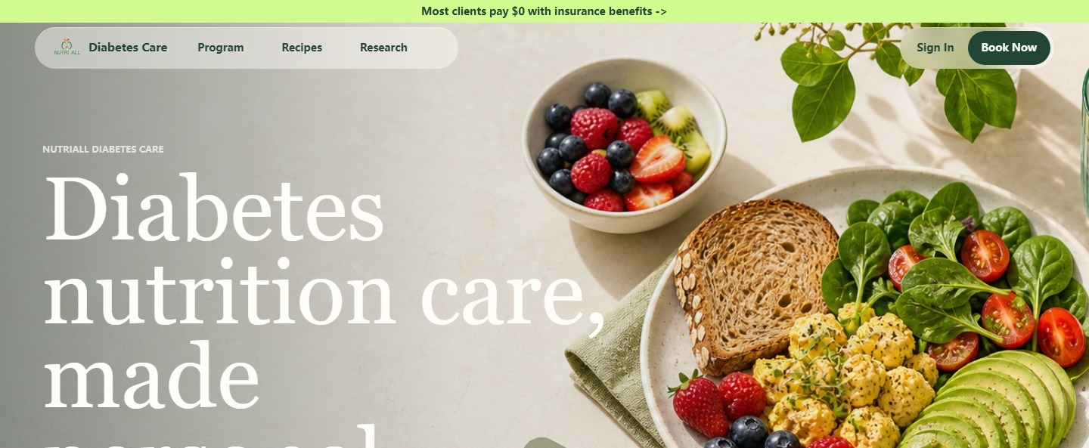
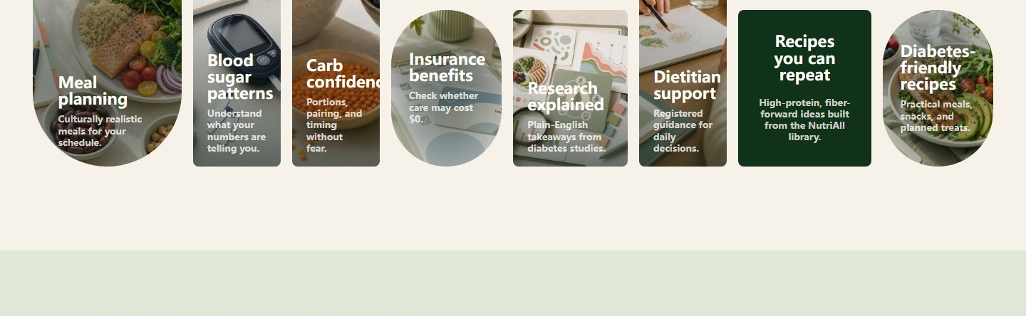
VISUAL DIRECTION
高级、清爽、可信，
但不冰冷
Hero / Header
参考 Seed 的现代感与胶囊式导航交互，但糖尿病站点需要更明亮、更生活化、更强调真实护理场景。
• 色彩：深绿建立医疗与营养可信度，亮绿色用于转化提示，米白保留温度，少量暖色提升亲和力。
• 图片：从“咨询场景”扩展到食物、血糖工具、研究材料、团队、保险文件等多种主题，避免单调。
• 排版：大标题负责记忆点，小段落负责快速理解，CTA 保持清晰、短句、可行动。
• 交互：Header hover、下拉菜单、内容卡片展开和页面滚动都要有流畅、克制的动画。
Editorial Mosaic
NutriAll Diabetes Care · Website Design Proposal
04

Slide 5
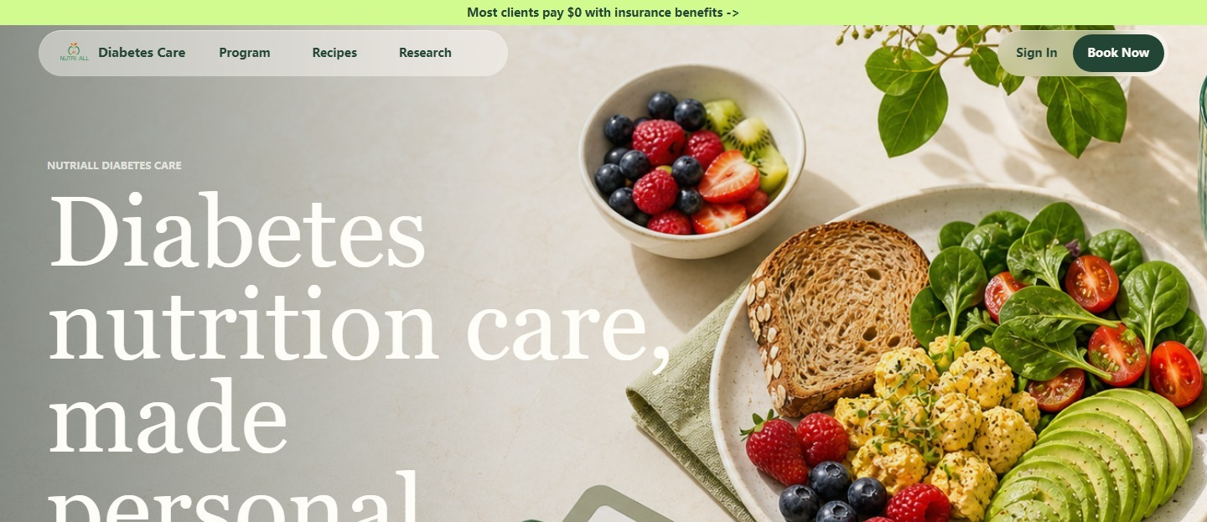
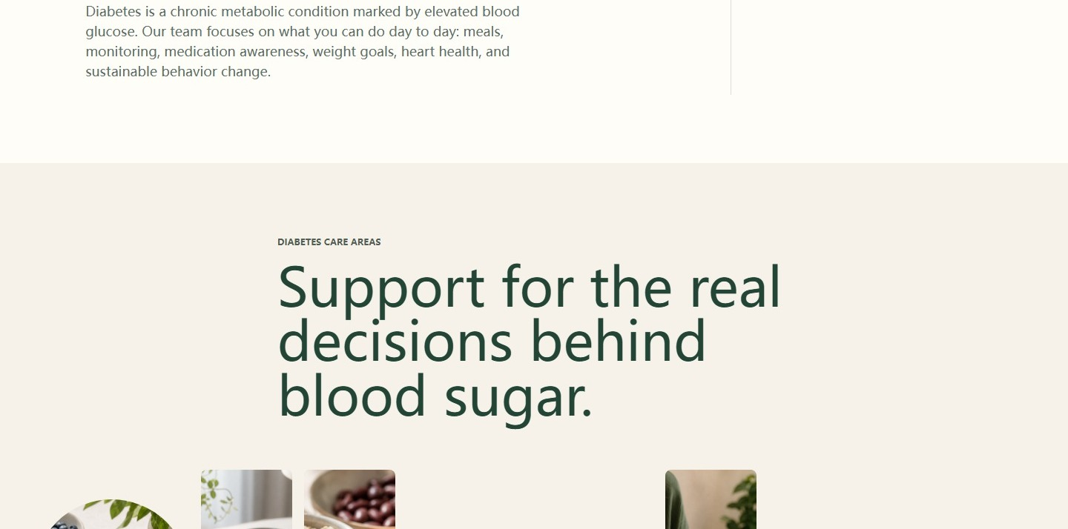
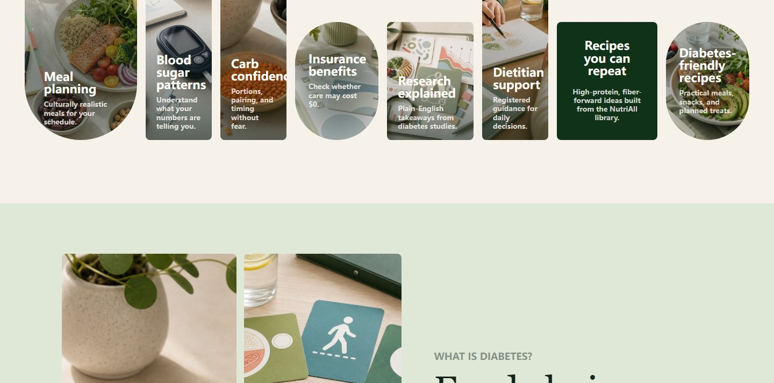
HOMEPAGE
首页：把信任和转化
放在第一屏
首页首屏
首页要快速回答：你们做什么、我适不适合、下一步怎么开始。
• 首屏直接说明“Diabetes nutrition care”，不让用户猜测业务范围。
• 保险福利提示放在顶部，降低价格门槛；文案保持合规，强调 eligible / benefits verification。
• 中段用大面积横向内容矩阵展示支持范围，比传统 step list 更有品牌感。
• 底部串联团队、研究、食谱、预约 CTA，形成完整的转化闭环。
服务模块
内容矩阵
NutriAll Diabetes Care · Website Design Proposal
05

Slide 6
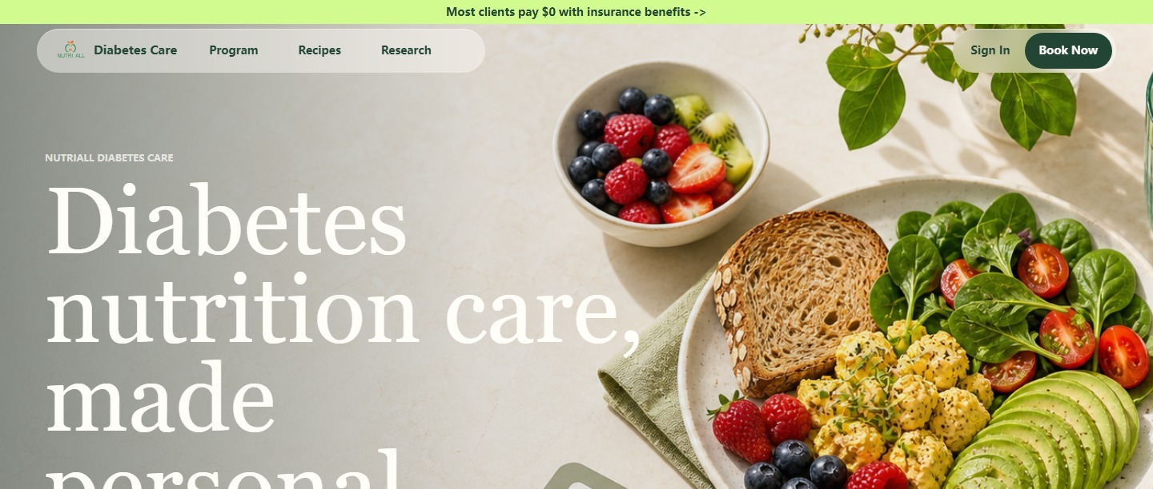
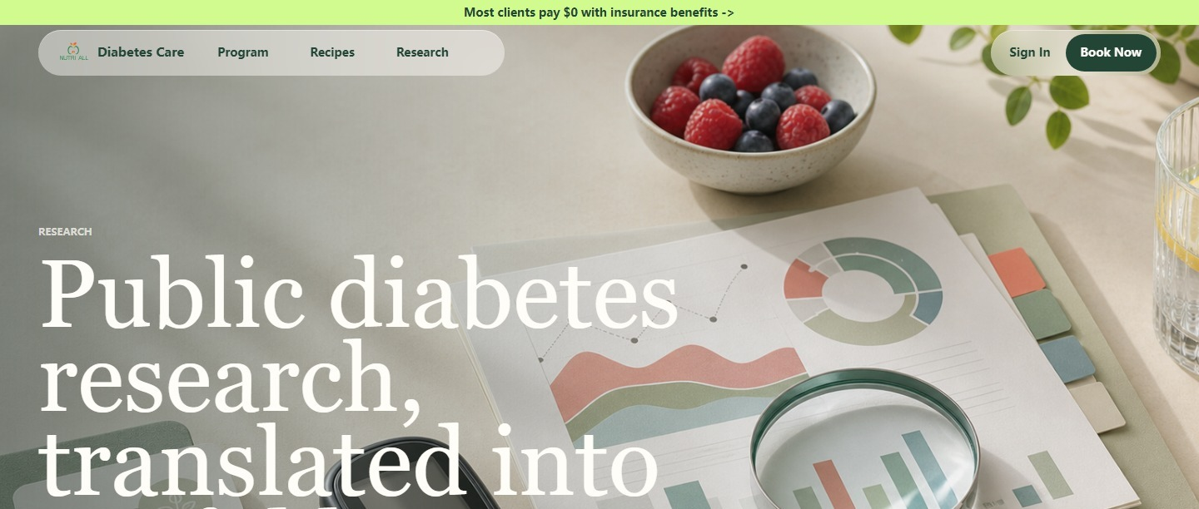
NAVIGATION SYSTEM
统一 Header 与
Seed 式下拉菜单
导航不只是链接集合，而是一个轻量的内容导览系统。所有页面保持同一套导航内容，避免页面之间体验不一致。
胶囊导航 + Hero
Research Mega Menu
• 顶部状态更轻，滚动后进入胶囊形态，导航位置保持一致。
• 菜单 hover 高亮以滑块方式移动，不是突然变色；下拉区域带轻微位移和透明度动画。
• Program / Recipes / Research 均展示真实内容入口：项目模块、单独菜谱、研究文章，而不是空泛分类。
• 这套 Header 已模块化，后续新增页面可以统一继承。
NutriAll Diabetes Care · Website Design Proposal
06

Slide 7
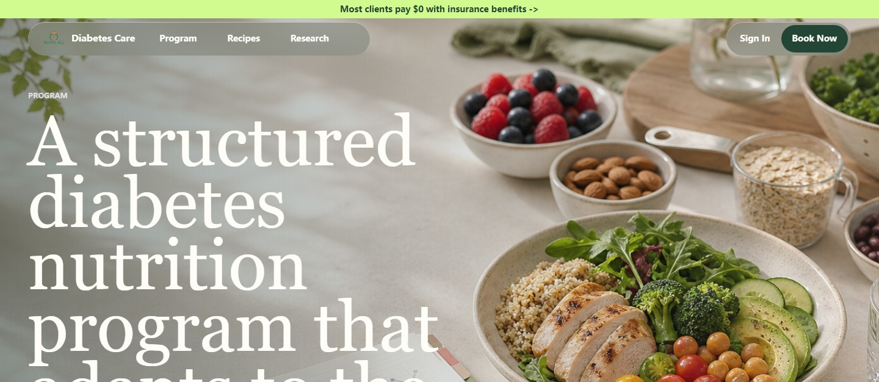
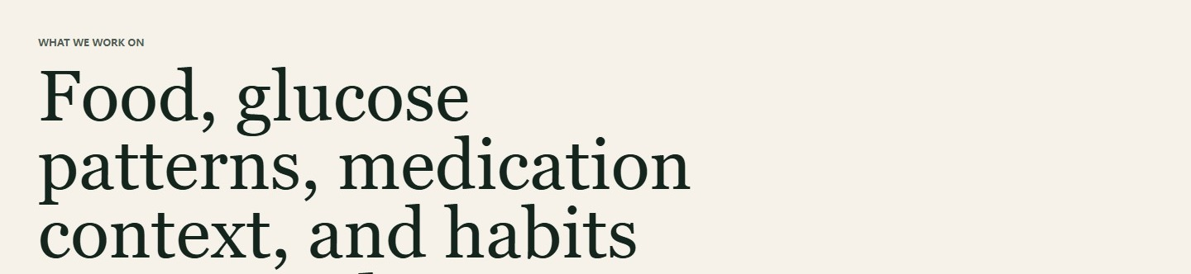
PROGRAM PAGE
Program：把服务讲成
用户能执行的支持
Program 首屏
Program 页面不是罗列服务，而是围绕糖尿病用户每天面对的真实决策组织内容。
• Meal planning：把“能吃什么”转成可重复执行的餐盘和购物建议。
• Blood sugar patterns：帮助用户理解数字背后的饮食、活动与时间因素。
• Carb confidence：不制造恐惧，强调份量、搭配和时机。
• Dietitian support：突出注册营养师陪伴，而不是一次性的资料下载。
• Culturally realistic meals：保留文化饮食，不把管理糖尿病等同于单一西式餐单。
项目模块
NutriAll Diabetes Care · Website Design Proposal
07

Slide 8
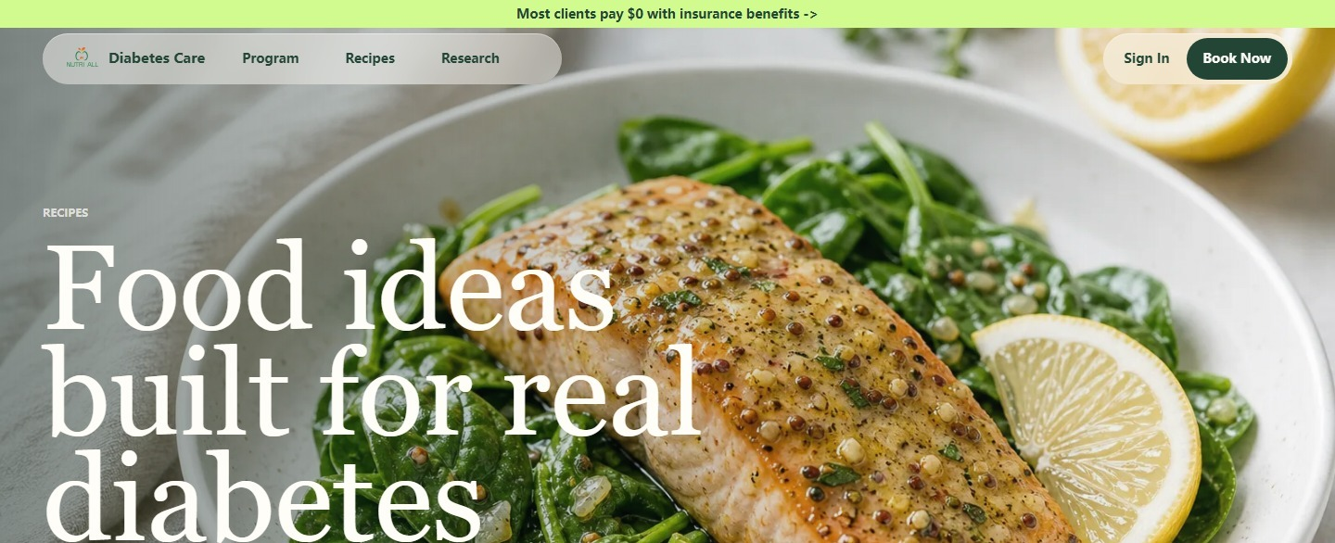
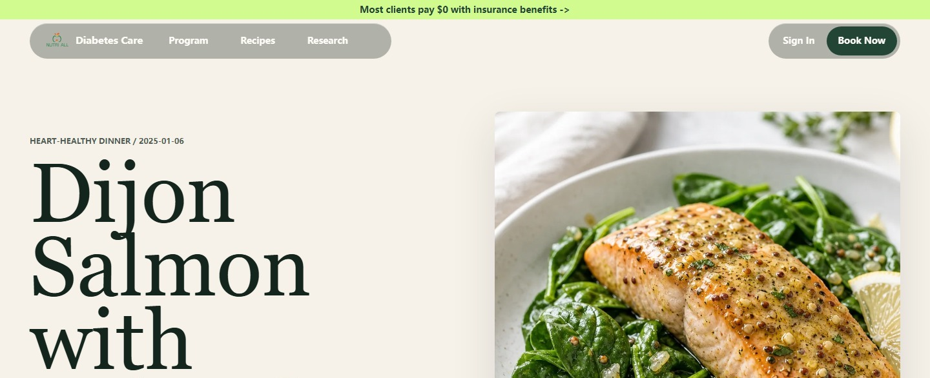
RECIPES SYSTEM
Recipes：既是内容资产，
也是复访入口
菜谱总页
菜谱详情页
• 总页负责发现：按实用场景展示早餐、主餐、小食、甜点等内容。
• 详情页负责执行：食材、步骤、营养提示、糖尿病友好说明都需要清晰可读。
• 图片要明亮、真实、有食欲，同时避免过度“医疗化”。
• Header 下拉直接展示单独菜谱，减少从导航到具体内容的点击成本。
NutriAll Diabetes Care · Website Design Proposal
08

Slide 9
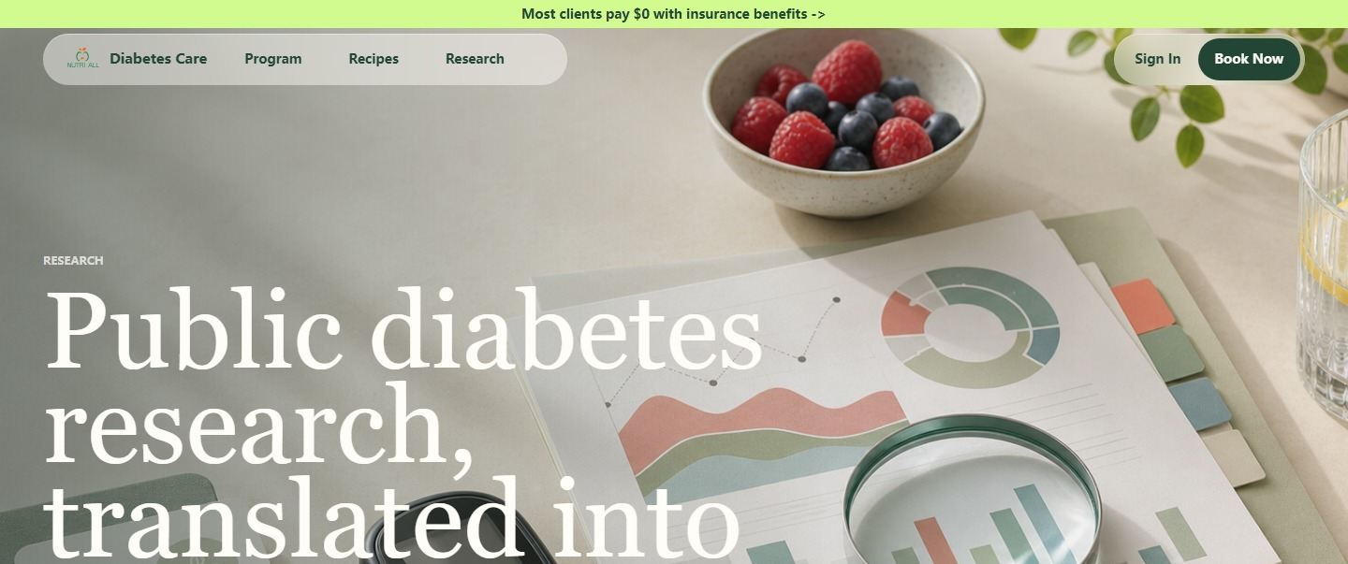
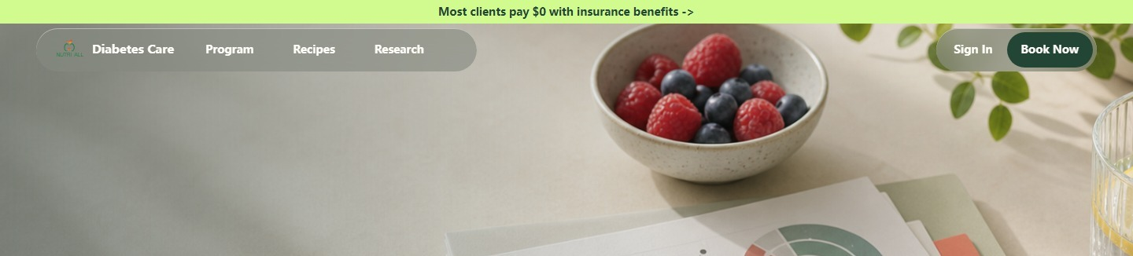
RESEARCH LIBRARY
Research：把公开研究
翻译成普通人能懂的话
Research Library
研究页的价值不是堆论文，而是建立“这个品牌懂科学，也懂用户”的信任感。
• 每篇研究用白话标题、关键结论、适用人群、日常做法来呈现。
• 主题覆盖 A1C、餐后步行、高纤维饮食、血糖监测、心血管风险等。
• 文章详情页避免论文式表达，优先回答“这和我的饮食/运动/监测有什么关系”。
• 这部分可以作为长期 SEO 与品牌权威建设的核心栏目。
Article Detail
NutriAll Diabetes Care · Website Design Proposal
09

Slide 10
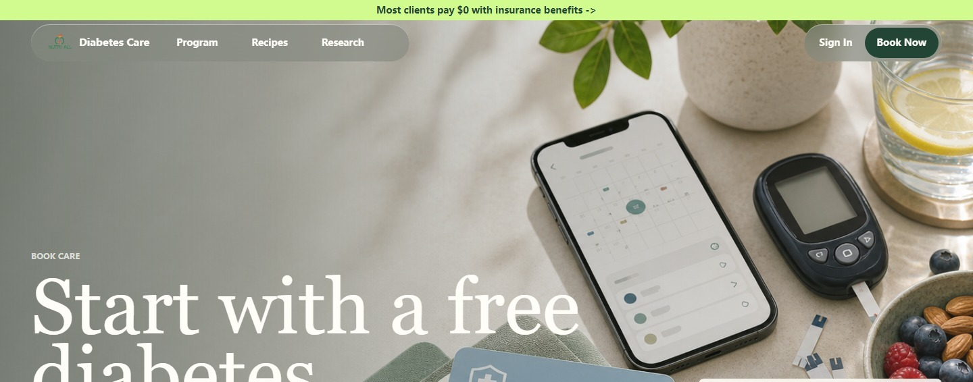
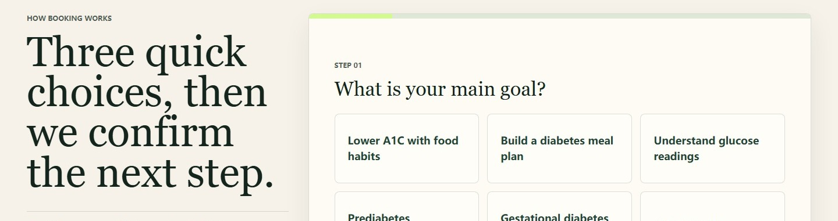
BOOKING FLOW
Booking：从兴趣到线索
要足够顺滑
预约首屏
预约页不是一张表单，而是一个低压力引导流程：先确认目标，再收集信息，最后给出下一步。
• Step 1：用户目标，例如降低 A1C、建立餐单、看懂血糖读数。
• Step 2：就诊与诊断背景，帮助团队判断服务路径。
• Step 3：保险或自费偏好，提前处理价格与资格问题。
• Step 4：语言与沟通方式，强化文化适配。
• Step 5：联系方式与提交后说明，方便团队后续跟进。
分步骤表单
NutriAll Diabetes Care · Website Design Proposal
10

Slide 11
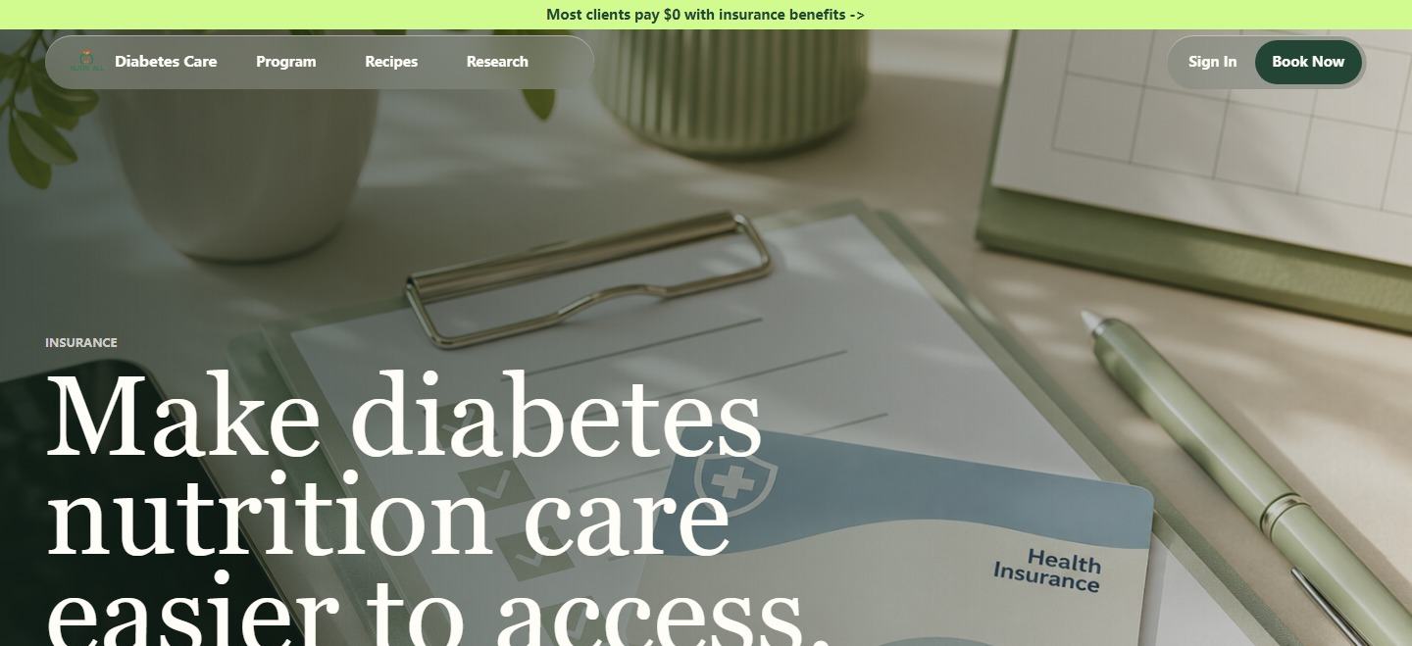
INSURANCE MESSAGE
保险福利：降低门槛，
但必须表达严谨
Insurance Page
用保险福利核验降低价格焦虑，但不能把 $0 表达成绝对承诺。
• 不要把 $0 写成绝对承诺，避免用户误解为所有人免费。
• 页面需要解释：为什么营养咨询可能被保险覆盖、核验需要哪些信息、多久能得到结果。
• Booking 流程中应保留 insurance benefits 入口，和独立 Insurance 页面互相承接。
• 客户提案阶段建议把这部分作为“转化亮点 + 合规待确认项”。
建议中文解释
符合条件的客户，可能通过保险福利支付 $0；最终费用取决于保险计划、资格核验和服务范围。
NutriAll Diabetes Care · Website Design Proposal
11

Slide 12
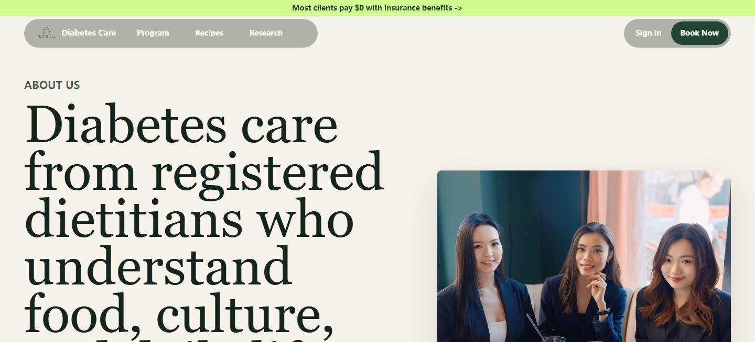
ABOUT + TEAM
About：团队信任
和品牌温度放在一起
About / Team
Team 不需要单独拆出一个弱页面，合并到 About 能让用户更快理解服务理念、团队背景和护理方式。
• 展示团队合照，承接 NutriAll 原站资产，增强真实感。
• 突出注册营养师、文化饮食理解、多语言支持和长期陪伴。
• About 页也应有预约 CTA，而不是只做品牌介绍。
• 如果后续客户有专家背书或资质证书，可加入信任徽章区。
客户感知
“这是一个真实团队在帮我管理糖尿病饮食，而不是一个自动生成的健康内容站。”
NutriAll Diabetes Care · Website Design Proposal
12

Slide 13
CONTENT STRATEGY
内容规划：让网站
持续产生信任和流量
糖尿病站点不能只靠首页转化。长期价值来自可持续的内容栏目和清晰的服务入口。
服务内容
食谱内容
研究解读
转化内容
• 糖尿病营养管理
• A1C 与血糖模式
• 文化适配餐单
• 保险福利说明
• 高蛋白早餐
• 高纤维主食
• 低糖甜点
• 工作日备餐
• 餐后步行
• 膳食纤维
• 碳水搭配
• 心血管风险
• 免费咨询
• 保险核验
• 服务套餐
• 常见问题
SEO 方向：以“diabetes dietitian / diabetes nutrition / A1C diet / diabetic recipes / insurance covered nutrition counseling”等主题建立内容集群。
NutriAll Diabetes Care · Website Design Proposal
13

Slide 14
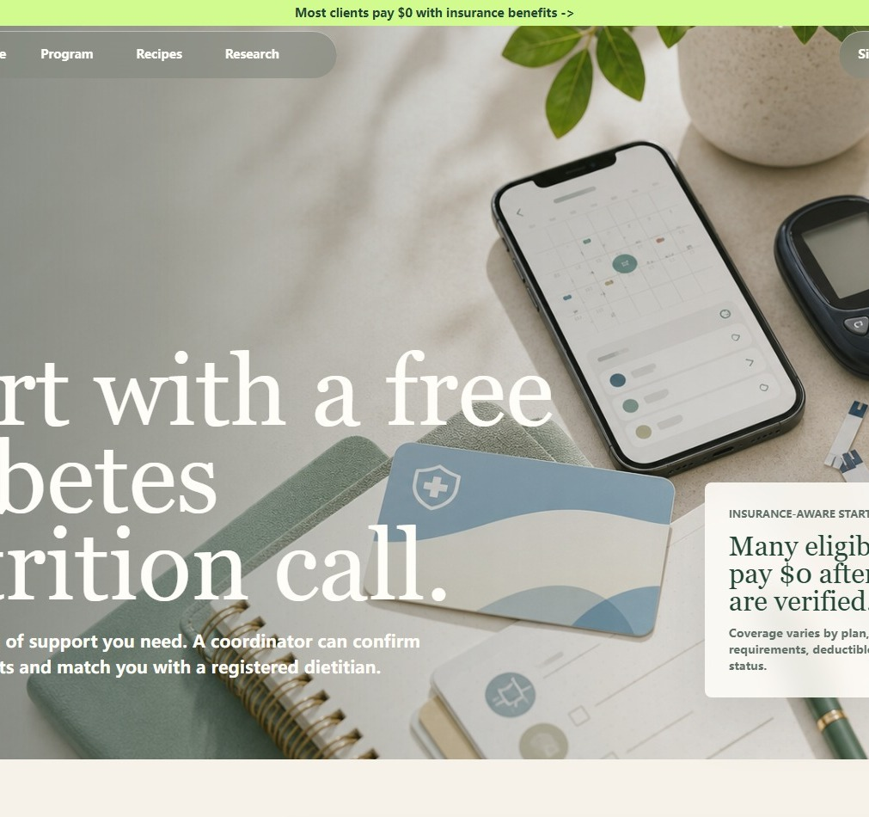
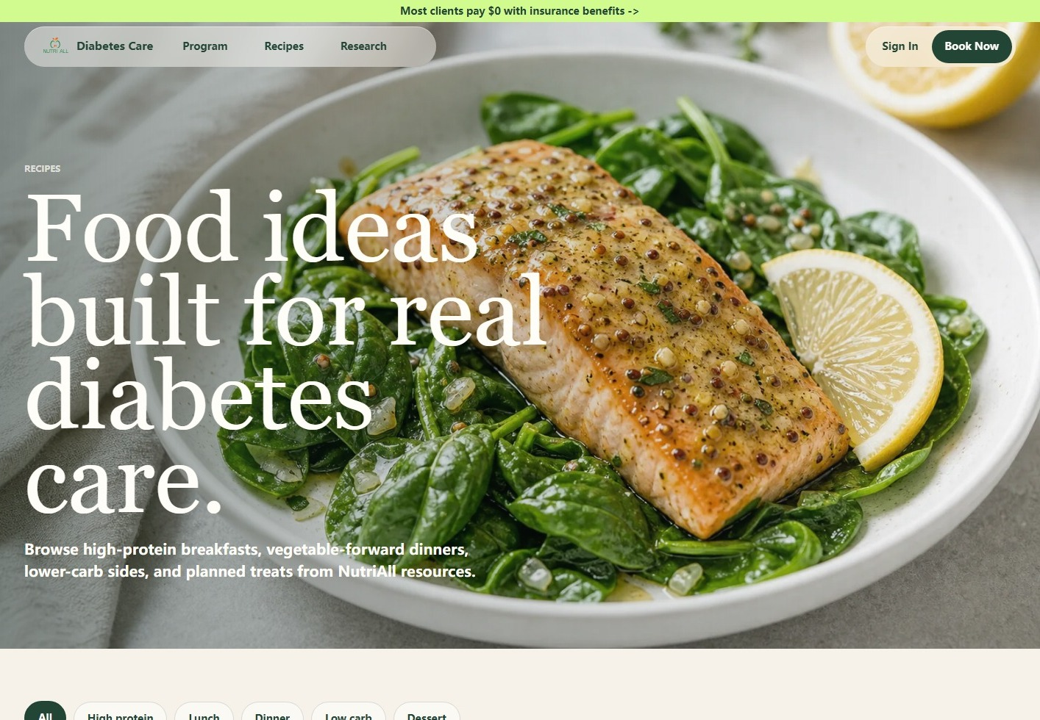
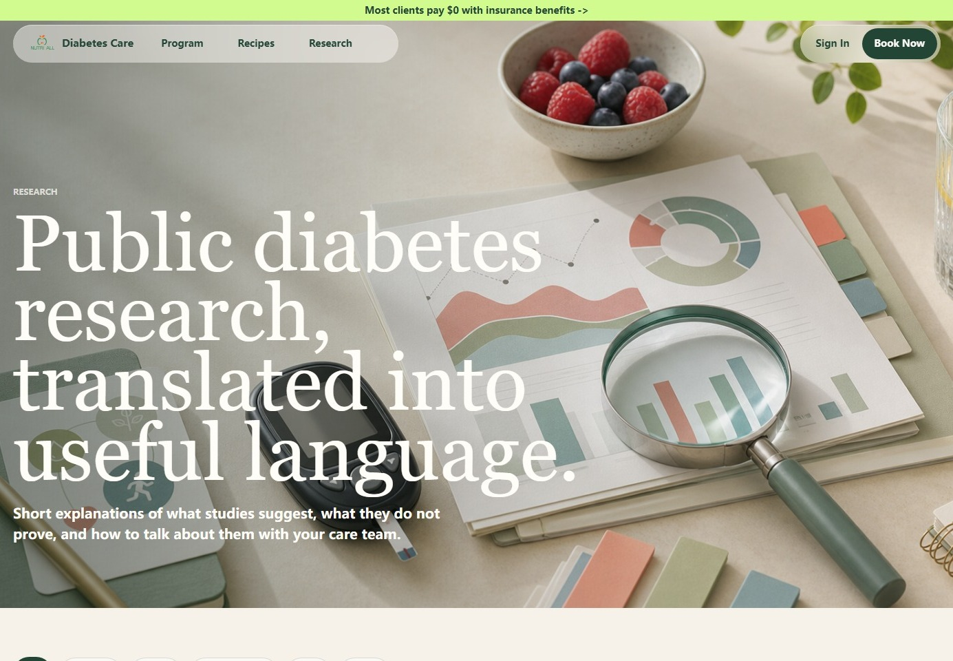
RESPONSIVE EXPERIENCE
移动端与桌面端
都要是完整体验
Conversion Flow
糖尿病用户很可能在手机上搜索食谱、预约咨询或查看保险信息，因此移动端不能只是压缩后的桌面页。
Desktop Section
Content Library
• 移动端优先保证 CTA、导航、表单字段和文章阅读体验。
• 图片比例和文本位置需要单独适配，避免首屏裁切和卡片文字溢出。
• 下拉菜单在移动端应转为抽屉式信息架构，保留同样的内容入口。
NutriAll Diabetes Care · Website Design Proposal
14

Slide 15
IMPLEMENTATION ROADMAP
落地路径建议
为了控制客户决策成本，可以分阶段推进：先确认视觉和内容结构，再接入真实业务流程。
01
02
03
04
05
设计确认
内容整理
页面制作
系统接入
上线优化
确认品牌方向、页面结构、核心文案和内容优先级。
整理服务说明、团队资料、保险口径、食谱与研究文章。
完成首页、Program、Recipes、Research、Insurance、Booking、About。
预约表单、CRM、保险核验、邮件通知、分析工具。
移动端 QA、速度优化、SEO metadata、转化事件追踪。
NutriAll Diabetes Care · Website Design Proposal
15

Slide 16
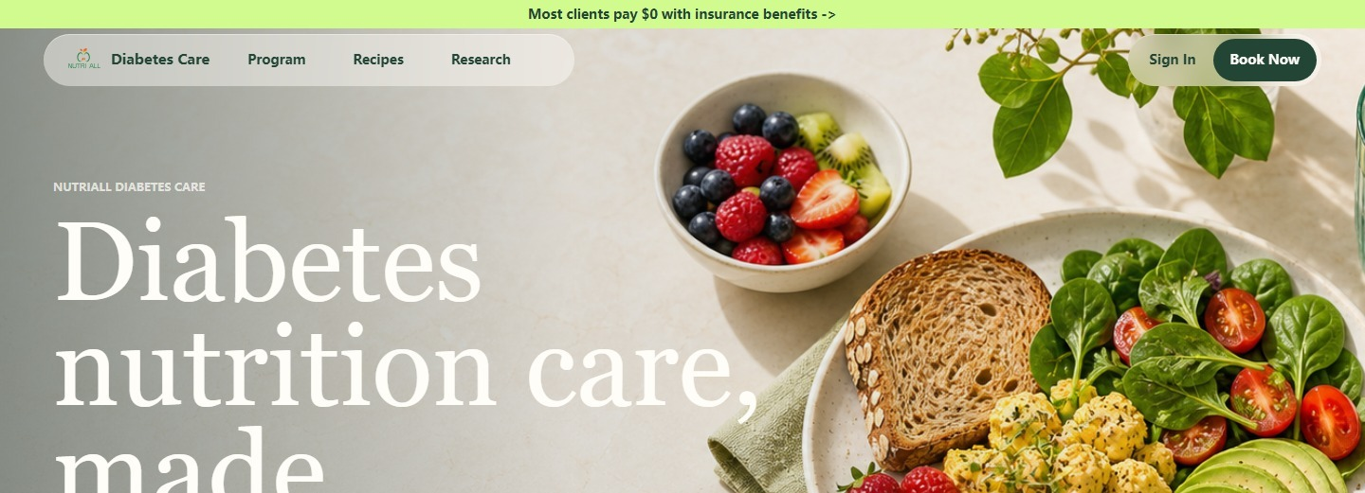
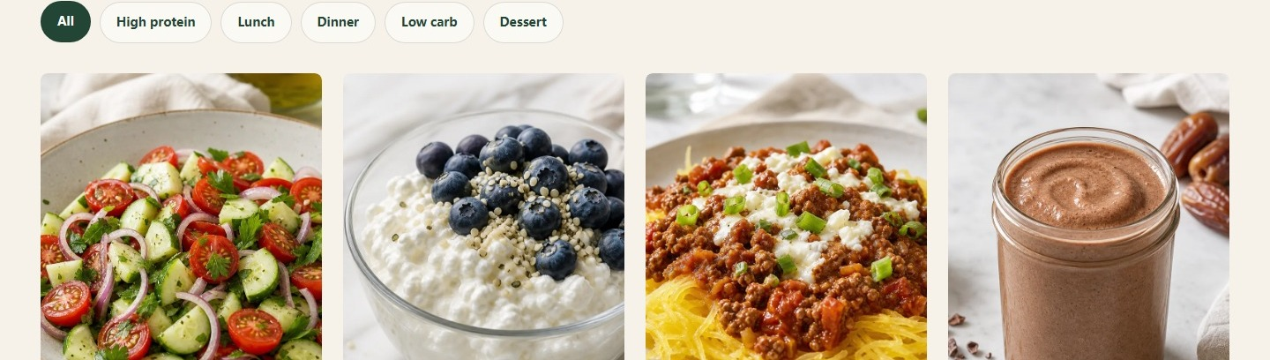
DELIVERABLES
建议交付范围
Design System
客户一旦确认方向，可以把交付拆成清晰包，便于报价与排期。
• 完整网站视觉系统：颜色、字体、按钮、Header、Footer、卡片、表单、CTA。
• 页面设计与响应式实现：首页、Program、Recipes、Recipe Detail、Research、Research Detail、Insurance、Booking、About。
• 内容结构：服务文案、研究文章模板、菜谱模板、保险说明、FAQ、预约表单字段。
• 素材系统：NutriAll 原有资产整理、缺失视觉补齐、图片风格统一与压缩优化。
• 转化与分析：预约提交、保险核验入口、事件追踪、基础 SEO。
Content Templates
NutriAll Diabetes Care · Website Design Proposal
16

Slide 17
CLIENT DECISIONS
客户需要确认的事项
这页用于会议收口：把美术方向讨论转成可执行的业务决策。
• 品牌命名：是否使用 NutriAll Diabetes Care，还是保留更独立的 diabetes brand。
• 保险口径：$0 benefits 的准确表达、免责声明、核验流程和适用保险范围。
• 预约流程：提交后由谁跟进、是否接入现有 CRM、是否需要自动邮件或短信。
• 内容权限：NutriAll 原站食谱、团队合照、Logo 与图片资产是否全部可用于独立站。
• 上线节奏：先上线核心转化页，还是同步完成研究库与食谱库。
建议会议目标
让客户先对“糖尿病独立站的品牌方向与页面结构”点头，再进入报价、开发周期和后端集成讨论。
NutriAll Diabetes Care · Website Design Proposal
17

Slide 18
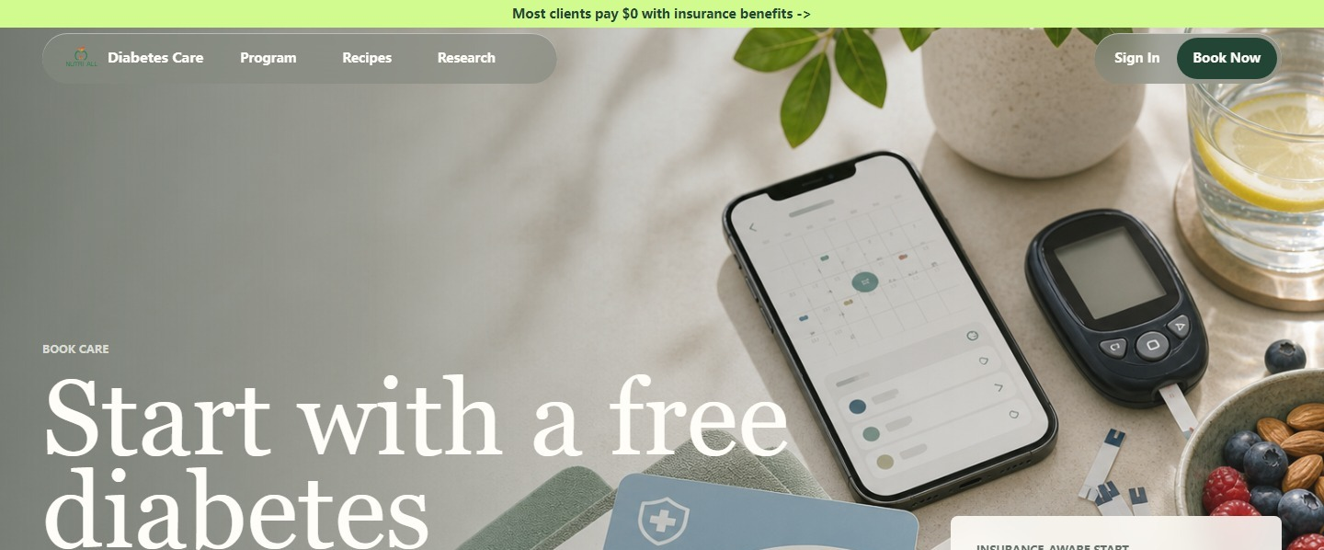

NutriAll Diabetes Care
Booking Direction
让糖尿病营养管理
更容易开始，
也更容易坚持。
Research / Recipes / Trust
下一步：确认设计方向与内容范围后，
可进入正式页面设计、内容整理、
预约流程与保险核验系统规划。
18

